Slide 1
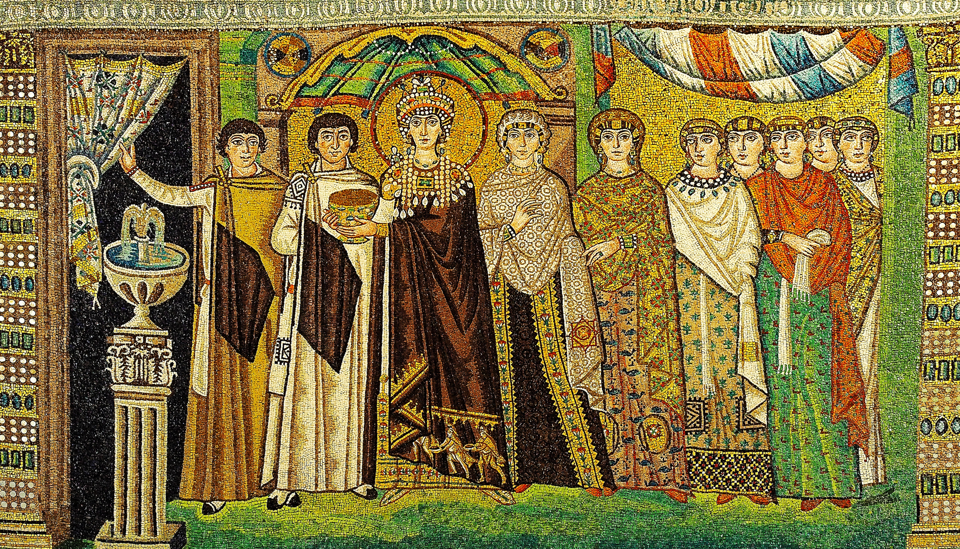
Ženy v byzantské společnosti- císařovny

Slide 2
Místo ženy u císařského dvora
Ženy se obvykle dostaly na císařský dvůr díky sňatkové politice, sňatek byl tedy prostředkem k získání spojence či utužení politických vztahů
Hlavní úlohou císařovny bylo být příkladně zbožnou ženou a reprezentovat nejvyšší ctnosti a samozřejmě dát císaři dědice
Dalším úkolem císařoven bylo dohlížet na přesné zaznamenání data úmrtí některého z členů císařské rodiny a zavedení náležitých obřadů, které se u příležitosti tohoto výročí vždy vykonávaly
Císařovny mohly vládnout jako regentky za své nezletilé děti a mohly zasahovat do volby nového panovníka

Slide 3
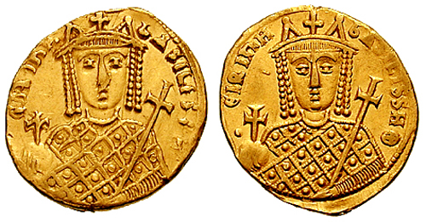
Irena Athénská
Solidus znázorňující Irenu jako „basilissu“ - císařovnu.

Slide 4
Příchod Ireny na císařský dvůr
Irena (řec. Eirene) pocházela z nepříliš významné athénské rodiny Sarandapechysů
Irena byla vybrána Konstantinem V. jako manželka pro jeho syna Leona IV. Chazara
V roce 769 připlula do Konstantinopole a zasnoubila se s Leonem, šest týdnů po jejím příjezdu byli snoubenci korunováni a později toho dne oddáni
První a také jediný syn Leona a Ireny, Konstantin VI., se narodil rok po jejich svatbě

Slide 5
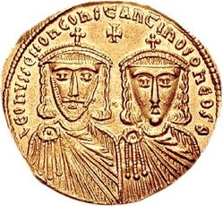
Irena jako císařovna a matka
Roku 775 byl Konstantin V. zraněn při střetu s Bulhary a následně umírá, jediným císařem se tedy stává Leon IV. a Irena se stává hlavní císařovnou
Roku 776 pak nechal Leon korunovat svého tehdy pětiletého syna, Konstantina VI., na budoucího císaře
Roku 780 Leon umírá za nejasných okolností, podezření však nepadá na Irenu
Solidus znázorňující Konstantina V. a mladého Leona IV.

Slide 6
Irena jako regentka
Irena se tedy roku 780 stává spolucísařovnou svého syna
Jedním z jejich prvních počinů je potrestání těch, kteří se proti ní ihned po smrti jejího manžela spikli
Irena tedy následně dosazuje na prázdná místa v úřadech své stoupence
Zvláštnímu postavení se dostává císařovniným eunuchům, některé z nich dokonce jmenuje vojenskými veliteli
Roku 782 Irena domluvila svému synovi sňatek s franckou princeznou Rotrudou, dcerou Karla Velikého
Irena se musela vypořádávat s výboji Arabů, Bulharů a slovanských kmenů (které v Thrákii velmi slavně porazil jeden z jejich generálů)
Císařovna se snažila opět začlenit balkánské provincie do sféry vlivu Konstantinopole, rovněž podporovala stavební činnosti v Soluni
V tomto období Ireniny vlády dochází k obnovení uctívání ikon
Irena následně rozpouští vojenská tagmata (která byla proti uctívání ikon) a do vojska opět dosazuje své přívržence
Roku 787 se pořádá sedmý ekumenický koncil v Nikaji (znám jako druhý nikajský koncil), uctívání ikon je tedy oficiálně znovu uznáno

Slide 7
Irena usilující o samovládu
Irena si stále více činila nárok na to, aby byla uznána za hlavní císařovnu nadřazenou svému synovi
Irena údajně zrušila Konstantinovo zasnoubení s franckou princeznou a roku 788 ho oženila s nevýznamnou dívkou Marií
Konstantin se roku 790 pokouší oprostit od matčiny nadvlády, jeho pokusy však končí zajetím a mučením jeho družiny i jeho samého
Irena se snaží na svou stranu získat vojsko, oddíly themat jí však neuznávají za svou císařovnu, ale jsou věrní své přísaze Konstantinovi
Pod hrozbou občanské války se tedy Irena (prozatím) stahuje a Konstantin je nakonec vojskem opravdu prohlášen za jediného císaře
Konstantin nechává vyhnat všechny věrné přívržence své matky a Irenu umisťuje do paláce Eleutherios, kde má již natrvalo zůstat mimo politické dění

Slide 8
Konstantinova vláda
Roku 792 Irena přesvědčí svého syna, aby ji navrátil její pravomoci jakožto císařovny-matky
Konstantin nechal obnovit pronásledování ikonodulů
Po Konstantinově nezdařeném tažení proti Bulharům se vojáci v tagmatech bouří a chtějí nového krále, Konstantinova strýce Nikefora, císař však tvrdě zakročuje a potlačuje povstání
V roce 795 se Konstantin rozvádí se svou ženou Marií a donutí ji stát se mniškou, Marie opouští císařský dvůr i se svými dvěmi dcerami
Konstantin se poté ožení s jednou z dvorních dam své ženy, Theodóté, čím si ale u lidu získá značnou nepopularitu
Mezitím Irena poštvává proti Konstantinovi stále více významně postavených představitelů císařského dvora
Roku 797 se Konstantin snaží uprchnout, je však zajat vojáky své matky a následně oslepen
Konstantin je tedy, jakožto politický rival své matky, zneškodněn a je umístěn do ústraní. Umírá roku 805 (nakonec tedy svou matku přežil)

Slide 9
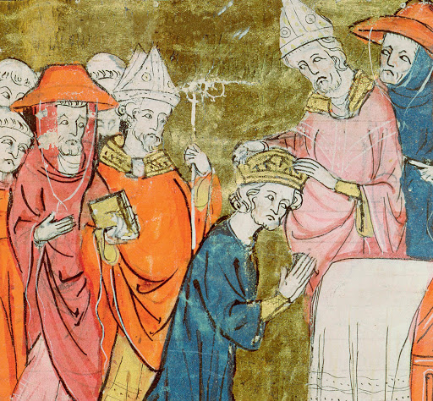
Irena jedinou císařovnou
Irenina samovláda probíhala v letech 797-802
Irena opět dosazuje do důležitých pozic své loajální přívržence, jako ministra financí pak volí úředníka jménem Nikeforos
Irena si snaží získat oblibu lidu stavbou nových církevních staveb a svou dobročinností, rovněž se snaží upevnit si své místo samovládkyně
Irena se musí vypořádávat s nájezdy Arabů pod vedením Harúna ar-Rašída (budoucího bagdádského chalífy)
Aby zvýšila svou oblibu, rozhoduje se snížit komunální daně a daně z obchodu, tímto počinem jsou však sníženy státní příjmy
V roce 799 Irena onemocní a zdá se, že trůn by mohl být zanechán bez dědice, což velmi znásobuje rivalitu jejich dvou „nejloajálnějších“ poradců Staurakia a Aitia
Roku 800 je Karel Veliký korunován papežem Lvem III. římským císařem
Irena, která si je vědomá nové hrozby, navrhuje politický sňatek Karlu Velikému, roku 802 se z Francké říše vrací delegace přinášející zprávy o císařově souhlasu

Slide 10
Irenina smrt
Irenina vláda je ohrožena, Aitios proti císařovně neustále poštvává část vojska, mnoho dvořanů zase spatřuje ohrožení v císařovnině možném sňatku s Karlem Velikým
Irena je nakonec roku 802 svržena z trůnu svými odpůrci v čele s Nikeforem, který je následně korunován novým císařem
Irena je umístěna na ostrov Prinkipo, později na ostrov Lesbos
Roku 803 zde pak umírá
I přes svůj neslavný pád byla Irena první ženou mající samostatnou císařskou moc a dokázala obstát ve světě mužů

Slide 11
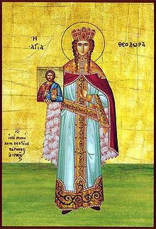
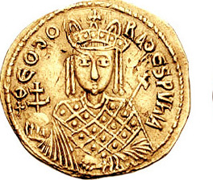
Theodora II.
Solidus znázorňující Theodoru jako císařovnu

Slide 12
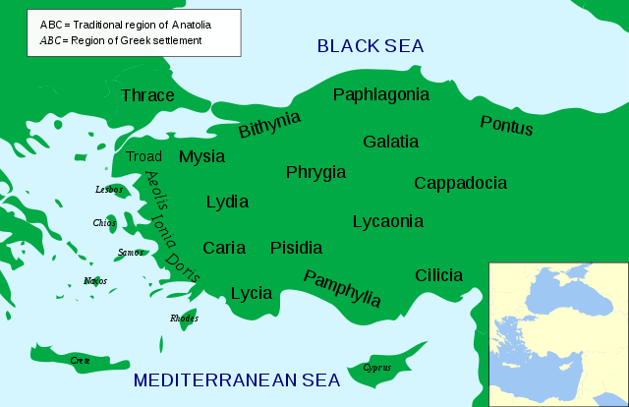
Příchod Theodory na císařský dvůr
Theodora pocházela z Paflagonie, z vesnice Ebissa. Její otec byl vojenský důstojník, někteří členové Theodořiny rodiny byli obchodníci
Císařovna Eufrosyne pozve mladé dívky do císařského paláce na přehlídku nevěst, kde si její nevlastní syn, budoucí císař Theofilos, má vybrat svou nevěstu
Theodora se tedy účastní této soutěže a nakonec ji vyhraje
Roku 830 je tedy asi dvacetiletá Theodora slavnostně korunována a stává se Theofilovou manželkou

Slide 13
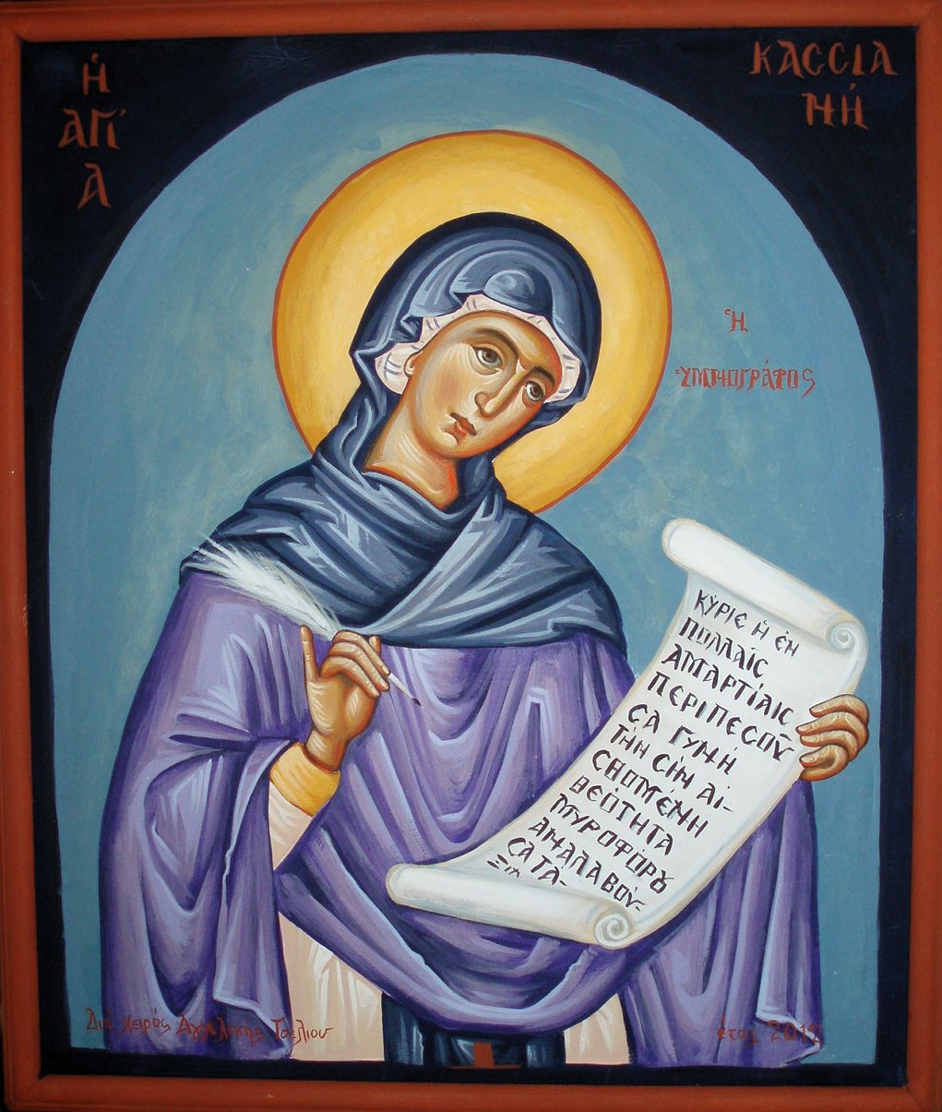
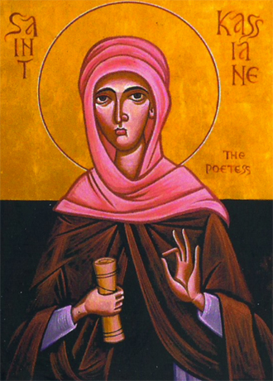
Kassia

Slide 14
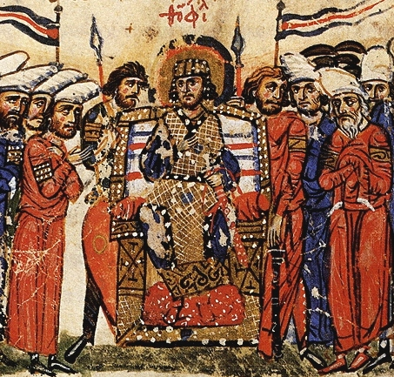
Theodora jako císařovna a matka
Theodořiným prvním dítětem byla dcera Thekla, Theodora byla těhotná celkem sedmkrát
Roku 840 se Theodoře narodí syn Michael, který je již jako batole jmenován spolucísařem svého otce
Theodora byla velmi zbožnou panovnicí, stejně jako jiné ženy z císařského dvora uctívala zejména Pannu Marii, rovněž byla tajnou vyznavačkou ikon
Císařovna nejspíš nebyla tak štědrou a angažovanou patronkou církevních staveb jako Irena, dala však obnovit klášter Svatého Penteleimona
Císařovna se svým mužem přijímala velvyslance a dokonce se prý i mohla účastnit těchto schůzí, také byla přítomna závodům v hipodromu a byla jí svěřena organizace oslav na počest vítězství jejího manžela

Slide 15
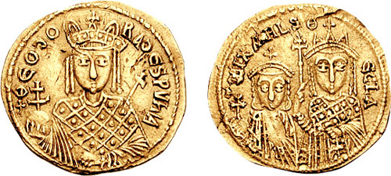
Theodora jako regentka
Roku 842 jmenoval Theofilos mužské regenty, aby vládli společně s Theodorou za jeho malého synka, který se má v den své plnoletosti stát jediným císařem
Téhoř roku král umírá na úplavici a císařovna se stává regentkou svého dvouletého syna Michaela (a to až do roku 856)
Jedna z prvních věcí, které chce jako regentka udělat, je obnovení uctívání ikon
Roku 843 je svolán koncil, na tomto koncilu je ustanoven nový patriarcha Methodios, rovněž je ustanoveno, že ikonodulové budou povoláni zpět z vyhnanství a jsou obnoveny posvátné ikony, přičemž ikonoklasmus je odsouzen jako hereze
Mnoho příznivců ikonoklasmu bylo zbaveno svých funkcí a na jejich místa byli dosazeni ikonodulové nebo ti, kteří se zřekli svého předchozího vyznání
Za tento svůj počin je Theodora ve východní církvi oslavována jako světice
Solidus znázorňující malého Michaela a jeho starší sestru Theklu

Slide 16
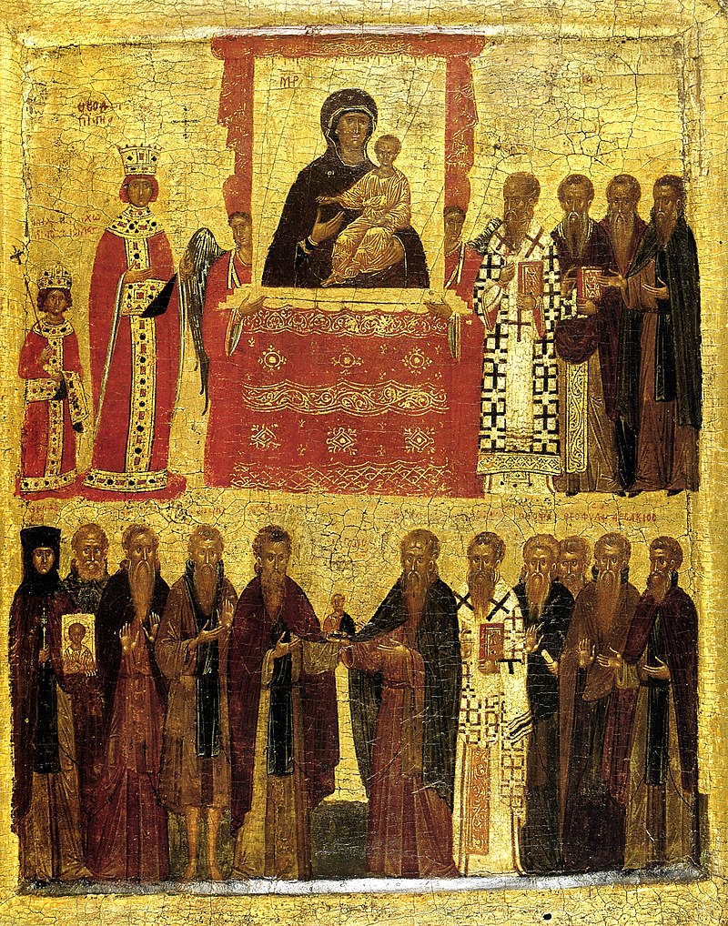
Triumf ortodoxie

Slide 17
Theodořina regentská vláda již nepřinesla další zlomová opatření
Theodora udržovala dobré politické vztahy se západem, Arabové v této době připravili Byzanckou říši o Krétu, nicméně byzanckým oddílům v čele s Theodořinými bratry se daří dosahovat vítězství ve střetech s Araby i paulikány
Roku 855 pak Theodora oženila svého tehdy šestnáctiletého syna Michaela s Eudokií, dcerou jednoho z císařských úředníků
Pod nátlakem svého strýce Barda se Michael roku 856 zúčastní spiknutí proti Theodoře a jejímu oblíbenci Theoktistovi a nechá ho zavraždit, Theodora je následně zbavená svého postavení v regentské radě a císař je prohlášen za plnoletého
Theodora potom po dobu dalších dvou let žije ve Velkém paláci, je však zbavena svých politických pravomocí a je tedy pouze císařovnou- matkou
Roku 858 je donucena opustit palác a uchýlit se do kláštera, stejně je tomu i v případě Michaelových sester
Nicméně roku 866 podléhá spiknutí i Barda a je zavražděn, císař jmenuje svého přítele Basilea za svého spolucísaře

Slide 18
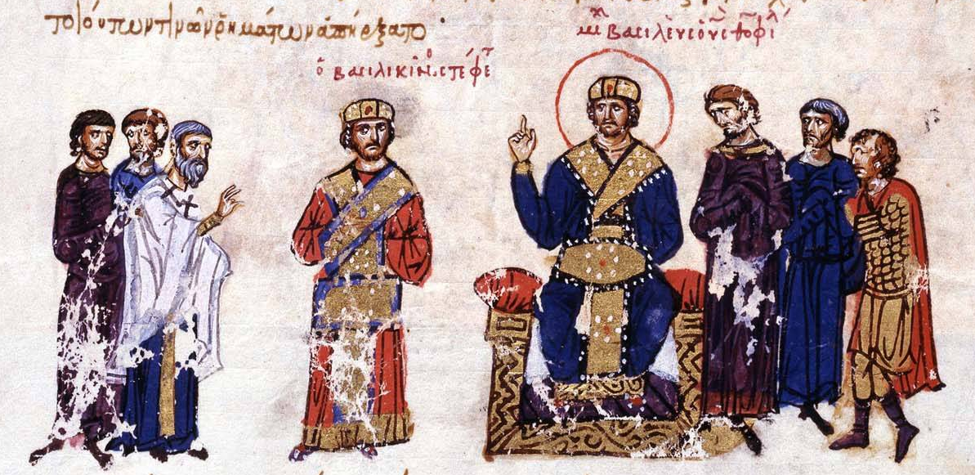
Michael prohlašuje Basilea za svého spolucísaře

Slide 19
Theodora zpět u dvora
Pravděpodobně kolem roku 863 byl císařovně dovolen návrat z kláštera a byly jí navráceny některé pravomoce, které náležely císařovně-matce a snad došlo i k smíření mezi ní a Michaelem
Roku 867 byl císař zavražděn svým spolucísařem ve své vlastní komnatě
Bez velkých obtíží pak Basileus dokázal aby byl jmenován jediným císařem
Theodora tedy definitivně ztrácí své místo u císařského dvora a stahuje se do kláštera
Téhož roku umírá a je pohřbena právě v tomto klášteře, ve kterém je pohřbena i její matka, její bratr Barda a později i její dcery
Theodora byla později prohlášena za světici byzantské církve a na její památku je vzpomínáno vždy 11. února

Slide 20
Zdroje
HERRIN, Judith. Ženy v purpuru. Praha: Mladá fronta, 2004. Kolumbus. ISBN 80-204-1191-7.
VAVŘÍNEK, Vladimír a Petr BALCÁREK. Encyklopedie Byzance. Praha: Libri, 2011. ISBN 978-80-7277-485-2.
ZÁSTĚROVÁ, Bohumila. Dějiny Byzance. Praha: Academia, 1992. ISBN 80-200-0454-8.

